Slide 1
Moravský zemský archiv v Brně
Stručný návod pro správné odesílání dokumentů datovou schránkou s nejčastějšími chybami původců
1. Původce s listinnou spisovou službou
2. Původce s elektronickou spisovou službou
V případě dotazů se obraťte na ochotné pracovníky centrály MZA v Brně
a příslušných okresních archivů

Slide 2
1. Původce s listinnou spisovou službou - jak správně odesílat dokument datovou schránkou
1.a. Špatný postup zaslání dokumentu
1.B. Správný postup zaslání dokumentu

Slide 3
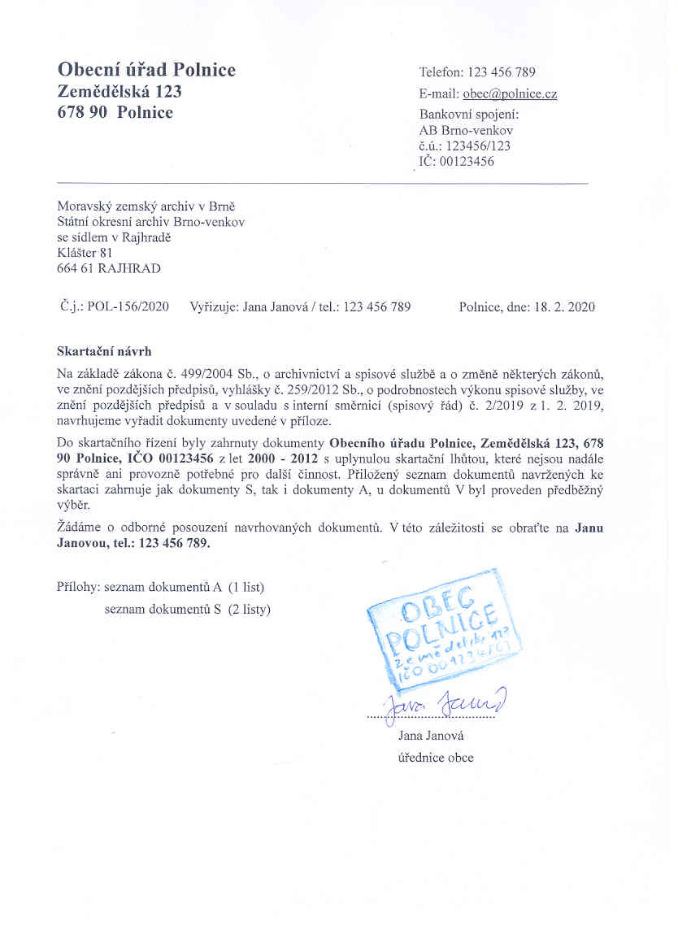
1.A. Špatný postup zaslání dokumentu datovou schránkou obce s listinnou spisovou službou
Špatně: pouze naskenovaný dokument, orazítkovaný, podepsaný ručně, případně i elektronicky, úřednicí úřadu, posláno datovou schránkou.
Musí podepsat statutární zástupce (starosta – starostka, nebo tajemník úřadu, pokud ho úřad má).

Slide 4
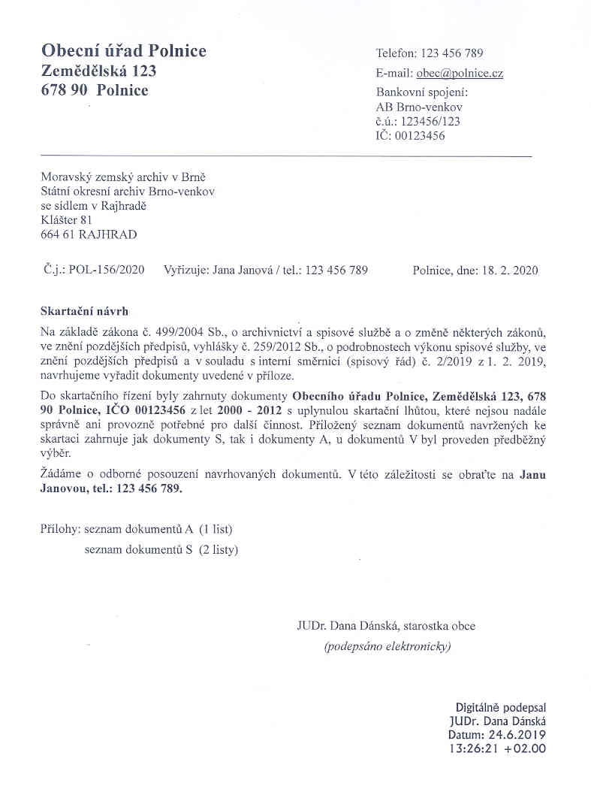
1.B. Správný postup zaslání dokumentu datovou schránkou původce s listinnou spisovou službou
Jsou možné dva postupy:
1. Dokument vyhotovte v listinné podobě, ředitel, starosta (tajemník úřadu) ho ručně podepíše (+ razítko) a tento dokument vč. příloh zkonvertujte (převeďte) do digitální podoby formou autorizované konverze z moci úřední prostřednictvím CzechPOINT@office, zašlete datovou schránkou.
2. Wordový dokument převeďte (vytiskněte) do PDF, které elektronicky podepíše svým kvalifikovaným elektronickým podpisem ředitel, starosta (tajemník) a opatří kvalifikovaným časovým razítkem - dole na dokumentu bude uvedeno jméno a příjmení toho, kdo dokument elektronicky podepsal a pod ním „(podepsáno elektronicky)“, zašlete i s přílohami datovou schránkou - viz obrázek.

Slide 5
2. Původce s elektronickou spisovou službou - jak správně odesílat dokument datovou schránkou
2.a. Špatný postup zaslání dokumentu
2.B. Správný postup zaslání dokumentu

Slide 6
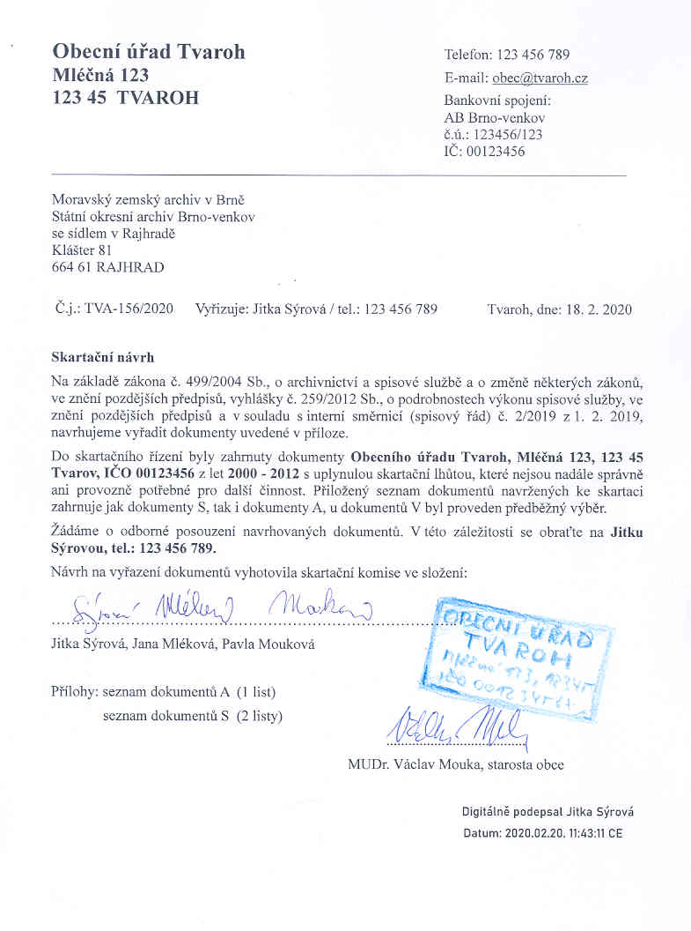
2.A. Špatný postup zaslání dokumentu datovou schránkou obcí s elektronickou spisovou službou
Špatně: pouze naskenovaný dokument s razítkem, podpisem starosty a dalších pracovníků úřadu, případně následně elektronicky podepsaný úřednicí úřadu, odesláno s přílohami datovou schránkou.

Slide 7
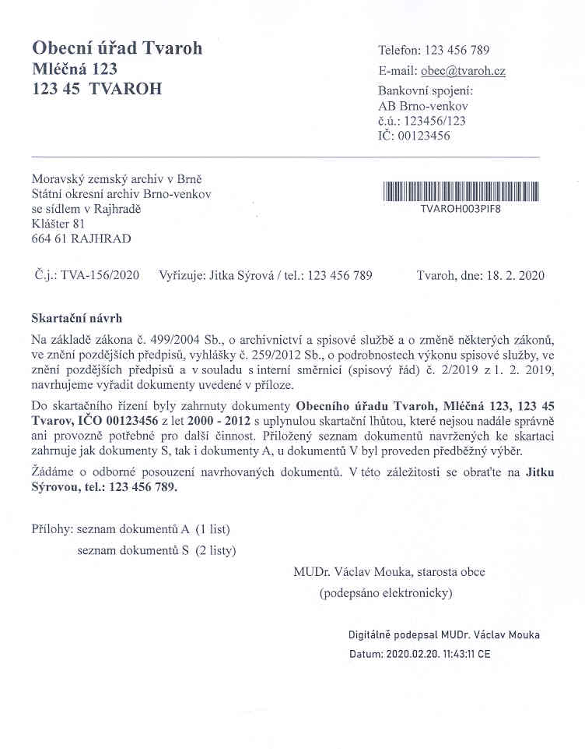
2.B. Správný postup zaslání dokumentu datovou schránkou původce s elektronickou spisovou službou
Správně: dokument vytvořte např. ve Wordu nebo přímo v elektronickém systému spisové služby (dále jen „eSSL“), převeďte v eSSL do formátu PDF/A, který ředitel, starosta (tajemník) podepíše svým kvalifikovaným elektronickým podpisem a opatří kvalifikovaným časovým razítkem, dole na dokumentu bude uvedeno jméno a příjmení toho, kdo dokument elektronicky podepsal a pod ním „(podepsáno elektronicky)“, zašlete i s přílohami datovou schránkou - viz obrázek.

